Slide 1
A Descent Into Architectural Madness

Slide 2


Ursprungsziel: Fokus Punkt

Slide 3
DER FOKUS PUNKT WURDE GESETZT
Aber die Spieler machen nichts mehr anderes?!?

Slide 4
Architektur
Veranschaulichung, entspricht nicht 100% der Struktur
Kern (Kommunikation)
Parsing der Einkommenden und Ausgehenden Daten, Populator
Befehldefinitionen, Weltenmodell
Komplexe Spielerlogik, Populator
Was macht der Populator eigentlich alles?

Slide 5
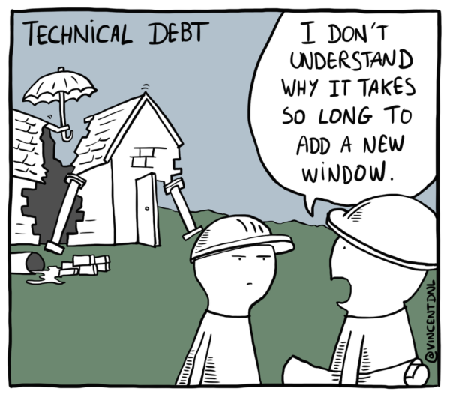
Wir senden nur ein Befehl pro Cycle
(max. 2)
Technical Debt hat uns bzw. mich
Eingeholt...

Slide 6
Unsers vs Andere
(turn -129.413)
(turn_neck 52)
(turn -129.413)
(turn_neck 52)
(pointto 4.1716 73.4667)
(attentionto our 2)
(say "G>HdD<>xzV")
Beispiellink

Slide 7
Architektur
Kern (Kommunikation)
Parsing der Einkommenden und Ausgehenden Daten, Populator
Befehlslimitierung und Aggregator
Befehldefinitionen, Weltenmodell
Komplexe Spielerlogik, Populator

Slide 8
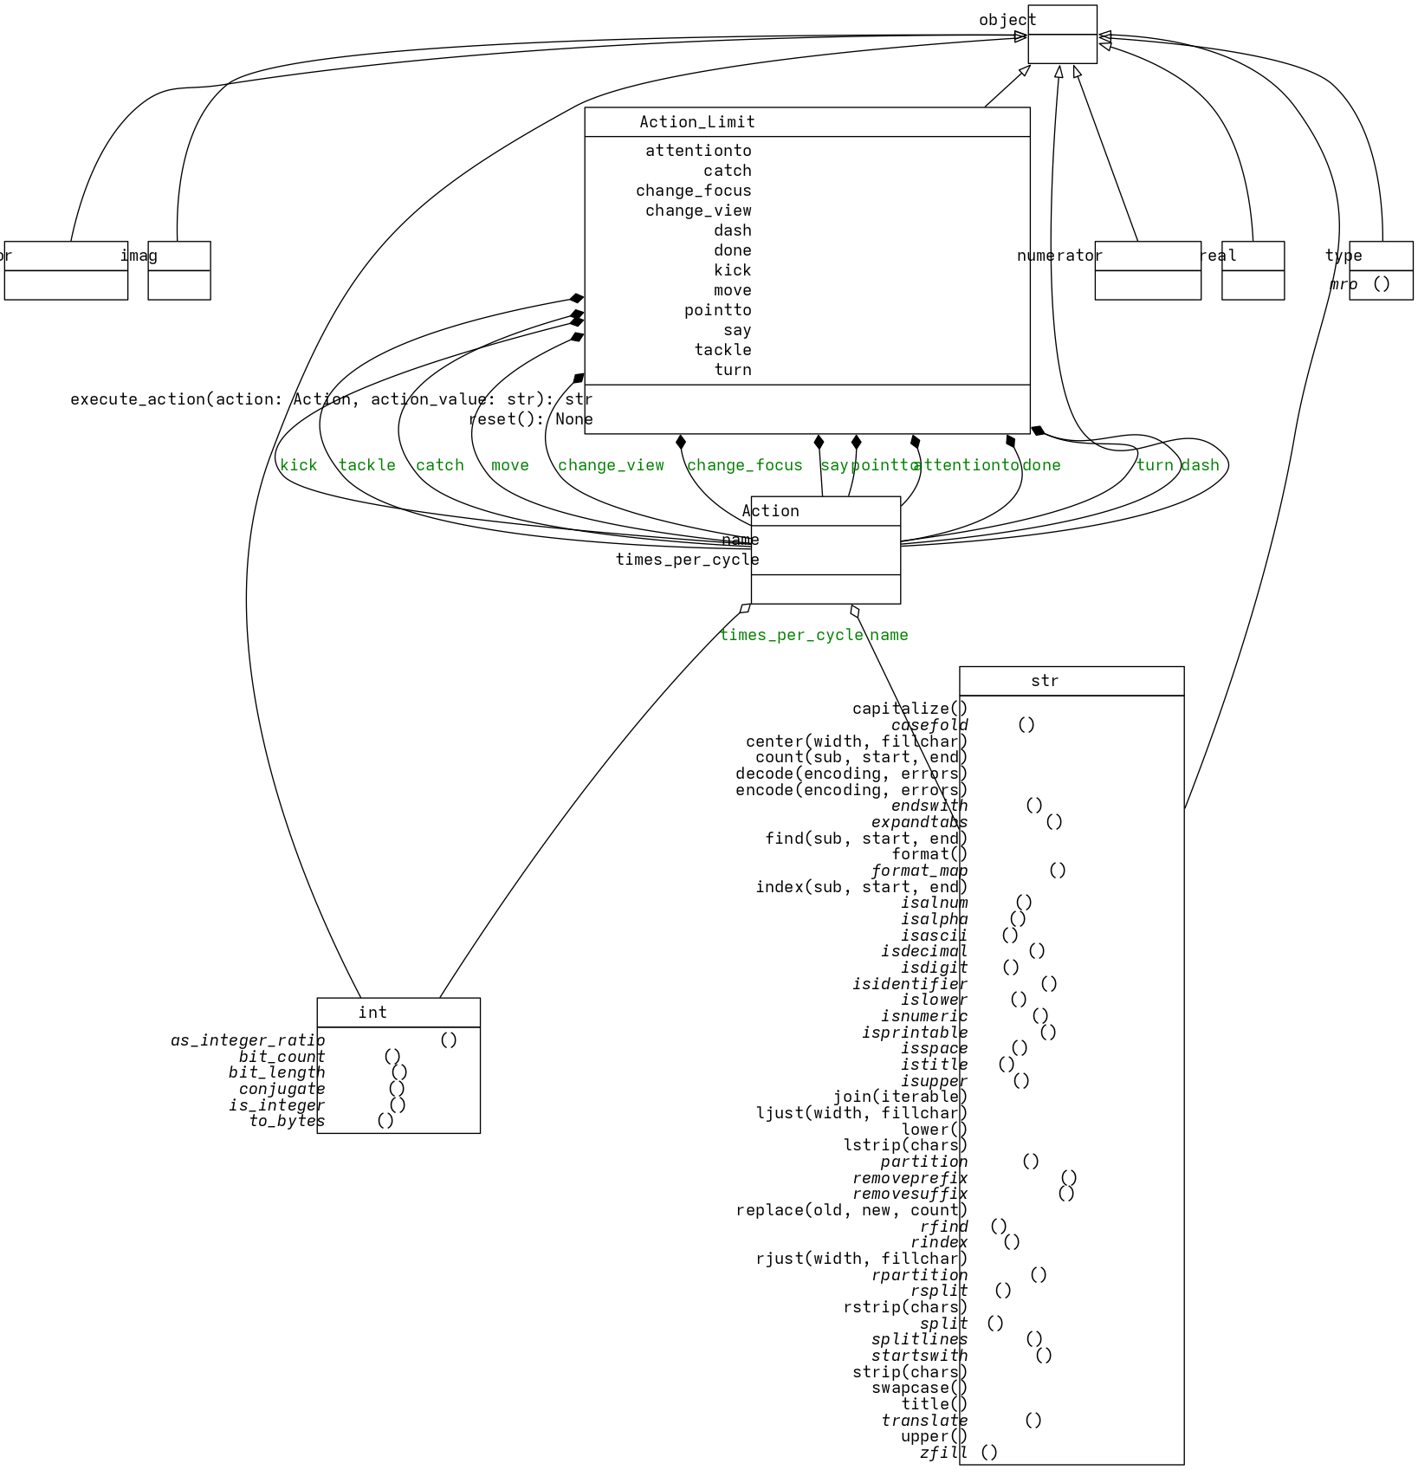
ActionLimiter

Slide 9
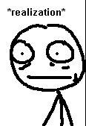
Problem:
Komplexe Spieleraktionen basieren auf sequenzieller Abfolge
Und die Dokumentation ist da nicht eindeutig....

Slide 10
Offene Fragen
Können Spieler gleichzeitig dash und turn verwenden?
Spieler können sich um 180 Grad drehen? (siehe ang. Datei)

Slide 11
Wie kann es weitergehen?
Fokuspunkt auf Eis legen
  Grundstruktur kann so bleiben
  Andere Features sollten in develop gemerged werden (alt. Gekapselt werden)
Architektur Besprechen, Planen, Organisieren und Dokumentieren
Änderungen einarbeiten
  Technical Debt abarbeiten
  Gemeinsames Reformatting

